Slide 1


Slide 2

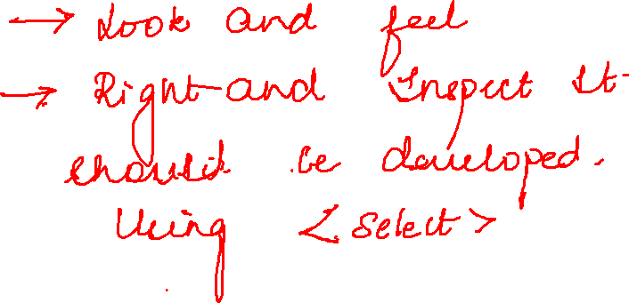

Slide 3
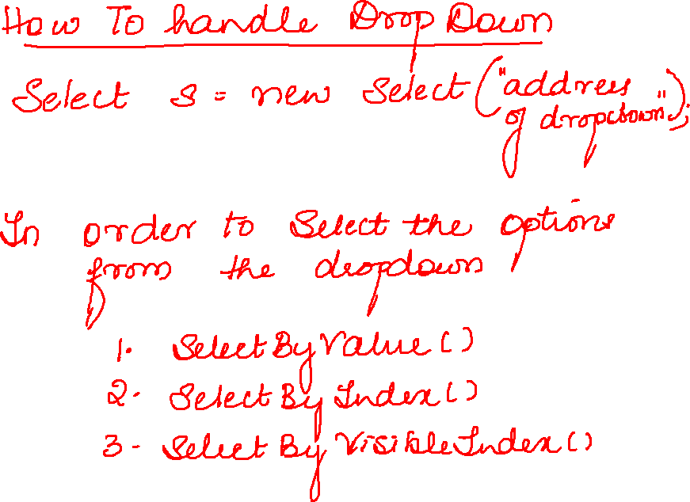

import org.openqa.selenium.support.ui.Select;

Slide 4
import org.openqa.selenium.support.ui.Select;

Slide 5
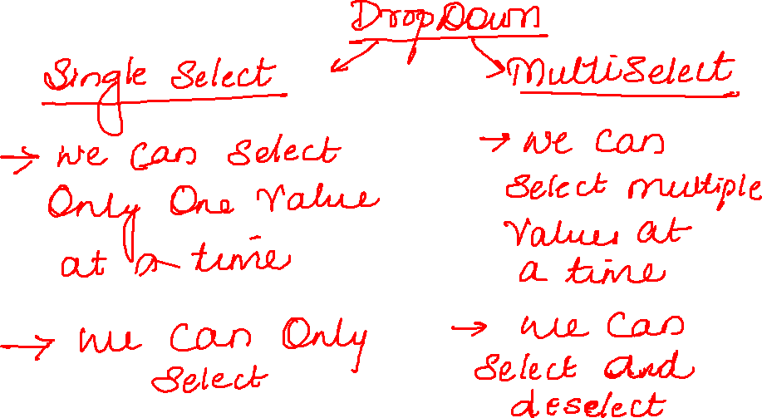

Slide 6
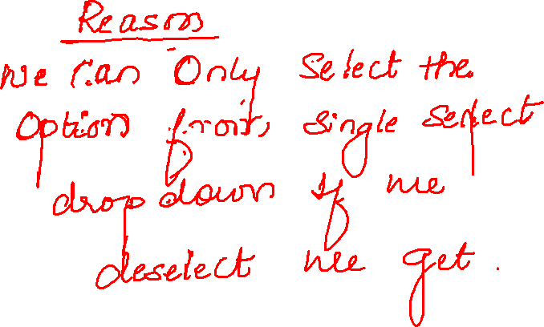

Slide 7



Slide 8
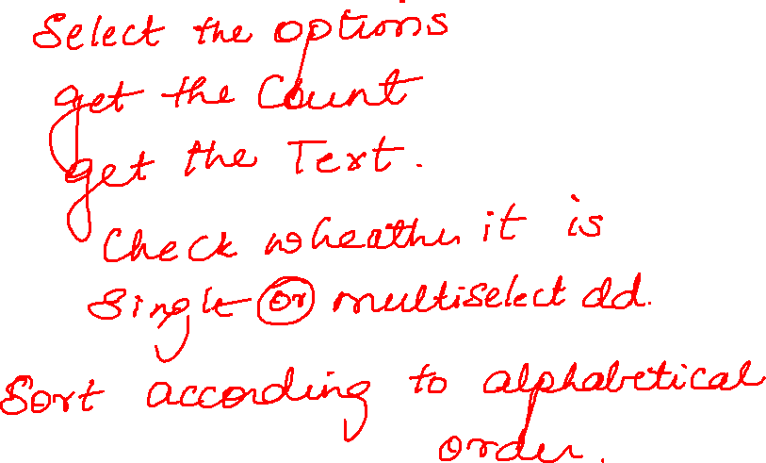

Slide 9
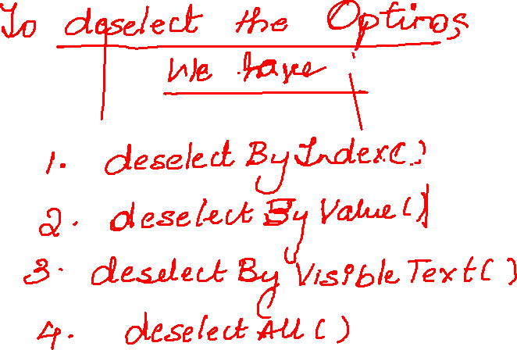

Slide 10
